Slide 1
Simulación de Sistemas Presentación trabajo final
16 de Julio 2013
Alan Pomerantz Nicolás Bombau I.T.B.A Bs.As - Argentina

Slide 2
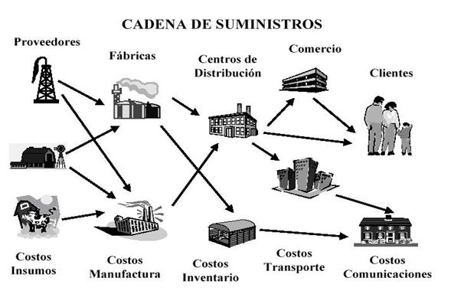
Impacto de diferentes políticas de abastecimiento a lo largo de un cadena de suministros, sometida a demandas aleatorias

Slide 3
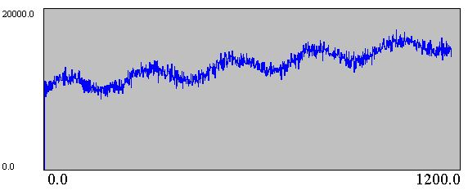
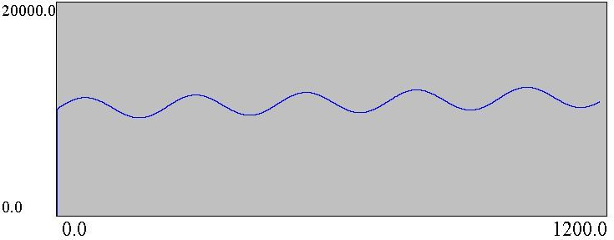
La función demanda
+ R
F(x) = A sin (wt) + t + C
Con w = 1/120 * π A =1.000
C =10.000
1 ≤ t ≤ 1.200
R = Distr. Normal (0;500)

Slide 4
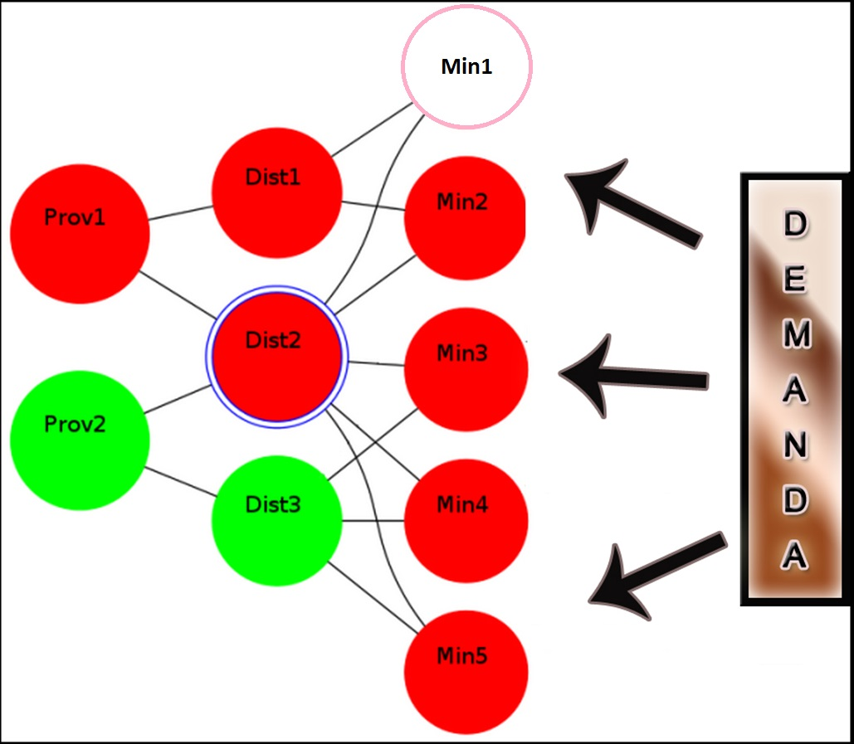
Los eslabones
Proporción de Compra
Market Share
Periodo de Revisión (Días)
15% * D
LeadTime (Días)
4d
40%
5+6fabr
60%
100%
QF
30%
QF
QF
3d
25% * D
25%
70%
9+5fabr
60%
75%
QF
QF
40%
15% * D
11d
100%
80%
20%
TF
30% * D
5d
50%
50%
Políticas de Aprovisionamiento QF: Lote Fijo TF: Tiempo Fijo
TF
20% * D
Rojo: Contra Stock Verde: Contra Pedido
10d

Slide 5
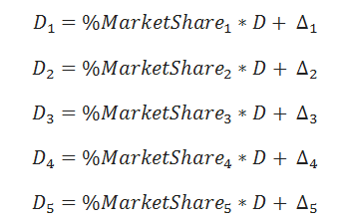
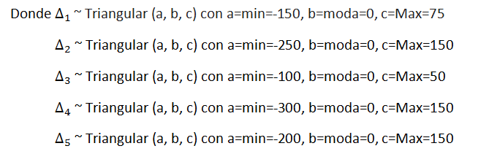
Función Demanda de un eslabón
Para modelar aún mejor la realidad

Slide 6
Parámetros y Variables
Prioridades:
Distribuidor | Política | Orden de entrega
Distribuidor 1 | Porcentaje sobre la cantidad total que requiere el cliente | Min1 – Min2
Distribuidor 2 | Cantidad de unidades requeridas | Min4 – Min2 – Min5 – Min1 – Min3
Distribuidor 3 | Porcentaje sobre la cantidad total que requiere el cliente | Min5 – Min3 – Min4

Slide 7
Parámetros y Variables
 | Min1 | Min2 | Min3 | Min4 | Min5 | Dist1 | Dist2 | Dist3 | Prov1 | Prov2
Stock Inicial (Unidades) | 6.000 | 10.000 | 8.000 | 20.000 | 20.000 | 15.000 | 60.000 | - | 150.000 | -
Punto de Reorden (Unidades) | - | 8.500 | 6.500 | 15.000 | 15.000 | 7.000 | 20.000 | - | 45.000 | -
Lote de Compra (Unidades) | 5.000 | 12.500 | 10.000 | 20.000 | 20.000 | 30.000 | 120.000 | - | 225.000 | -
Aclaraciones:
Minorista 1: Repone demanda del día. demanda>Stock*Q0+demanda ≤Stock*demanda
Minorista 4: Stock≤QTau*Q0+Stock>QTau*Max(0,Q0+QTau-Stock)
Minorista 5: Stock≤QTau*Q0+Stock>QTau*Max(0,Q0+QTau-Stock)

Slide 8
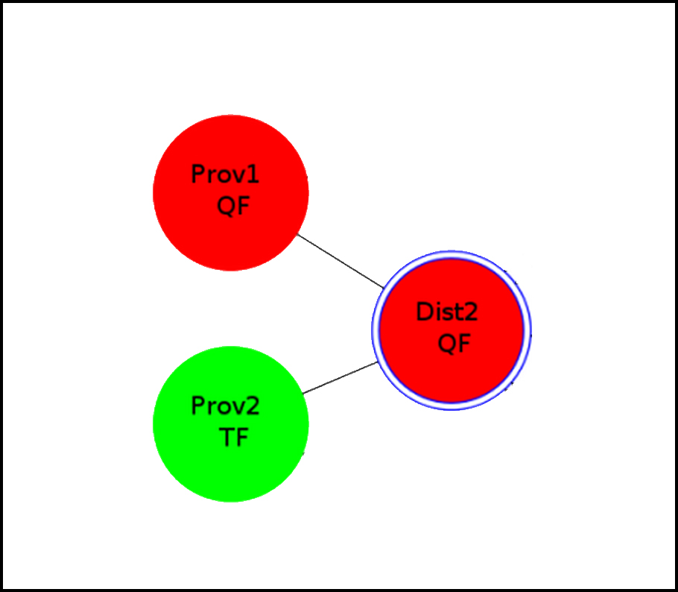
¿Qué podemos controlar?
75%
50%
25%
25%
50%
75%
Hasta encontrar la mejor combinación..

Slide 9
¿Qué vamos a medir?
Nuestras funciones objetivo son:
Cantidad de unidades faltantes
Cantidad de unidades vendidas
Proporcion de unidades faltantes
(UF/(UV+UF))
Stock promedio
Porcentaje de fulfillment

Slide 10


Modelo Operacional
Arquitectura del simulador

Slide 11
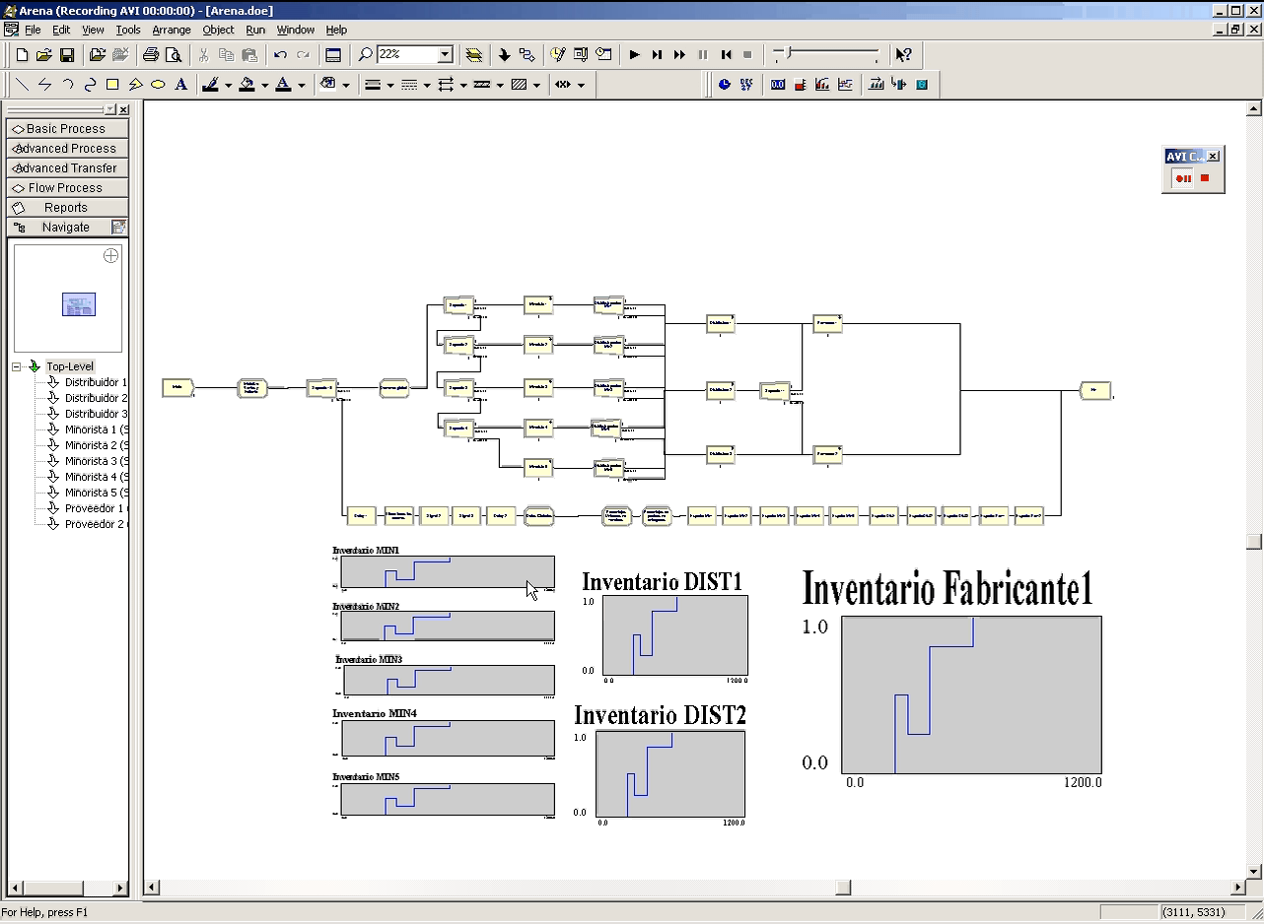
Video

Slide 12
Resultados
Los resultados obtenidos tienen las siguientes propiedades:
Precisión del 1%
Nivel de confianza del 95%

Slide 13
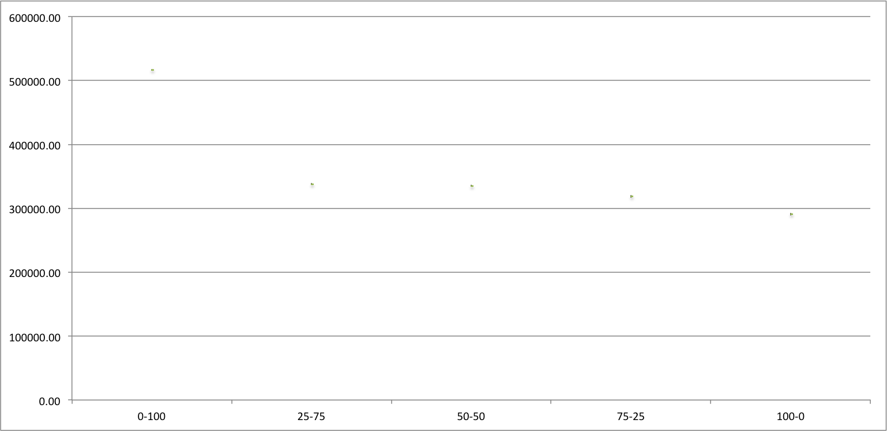
Resultados – Unidades Faltantes
Distribuidor 2

Slide 14
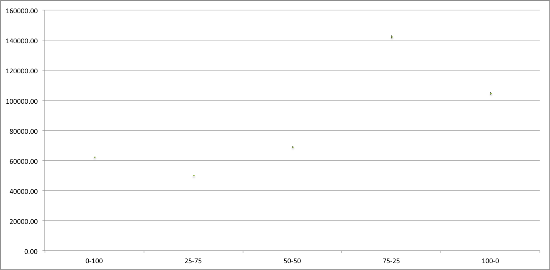
Resultados – Unidades Faltantes
Distribuidor 1

Slide 15
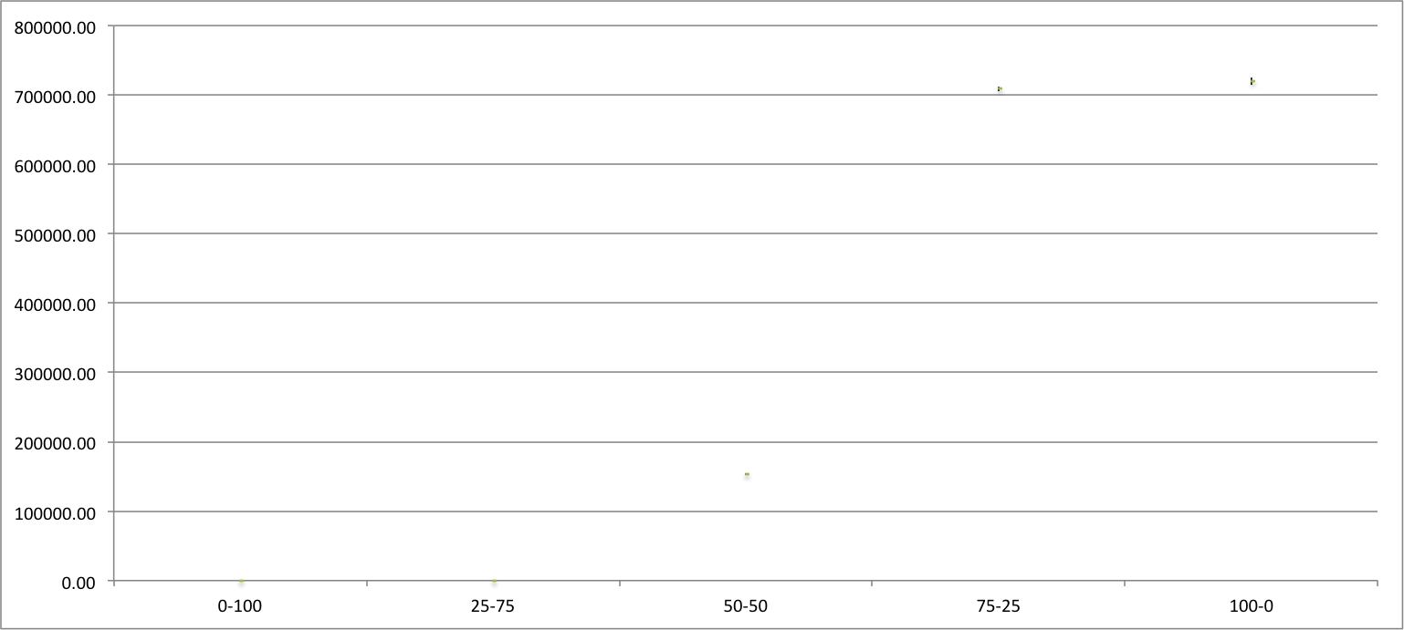
Resultados – Unidades Faltantes
Proveedor 1

Slide 16
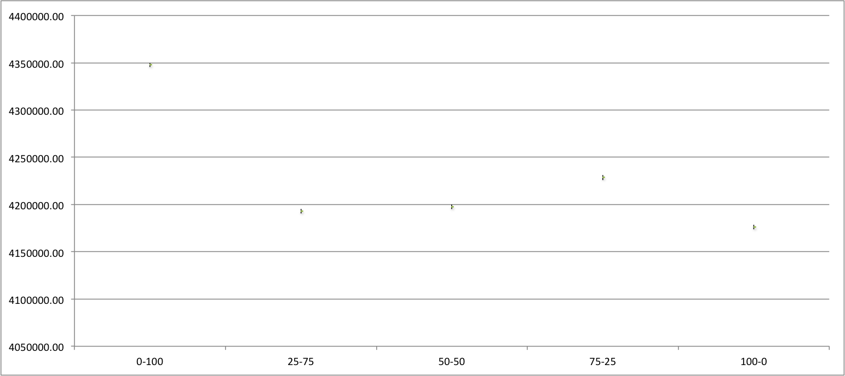
Resultados – Unidades Faltantes
Minoristas

Slide 17
Resultados – Unidades Faltantes
Mejor escenario para Distribuidor 2: 100-0
8.72% mejor que 75-25 y 13.20% mejor que 50-50
Empeora la situación del Proveedor 1 y Distribuidor 1. Distribuidor 1 muestra mejoría en 100-0 respecto de 75-25.
Mejor escenario para minoristas: 100-0
 | 75-25 | 100-0
Min1 | + 18.73% | No hay cambio
Min2 | + 8.12% | - 1.06%
Min3 | - 1.61% | + 1.95%
Min4 | + 0.25% | - 0.51%
Min5 | No hay cambio | - 0.88%

Slide 18
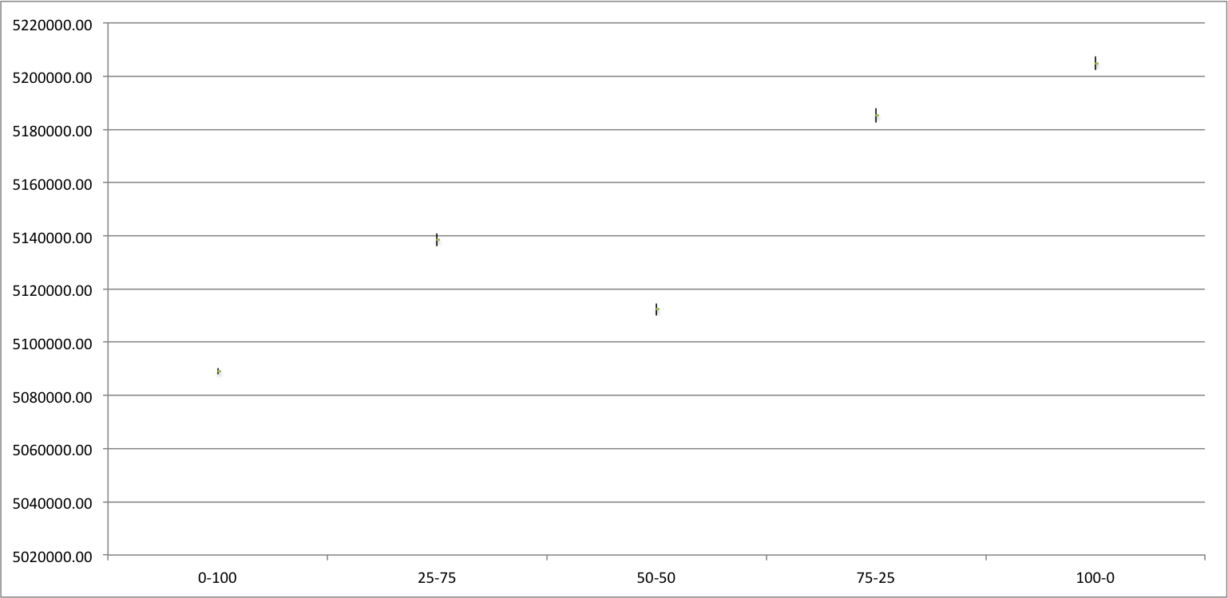
Resultados – Unidades Vendidas
Distribuidor 2

Slide 19
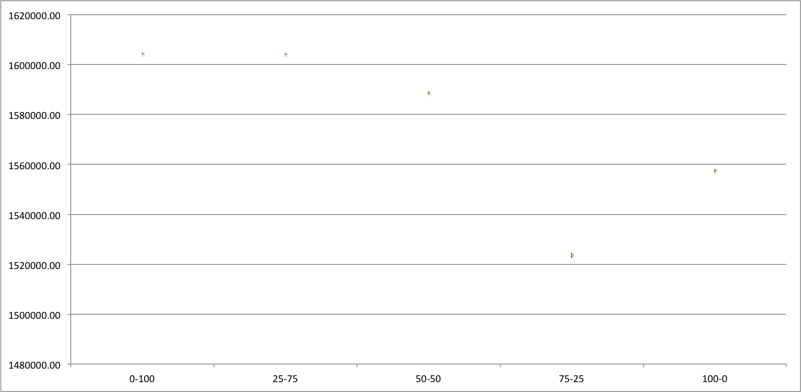
Resultados – Unidades Vendidas
Distribuidor 1

Slide 20

Resultados – Unidades Vendidas
Proveedor 1

Slide 21
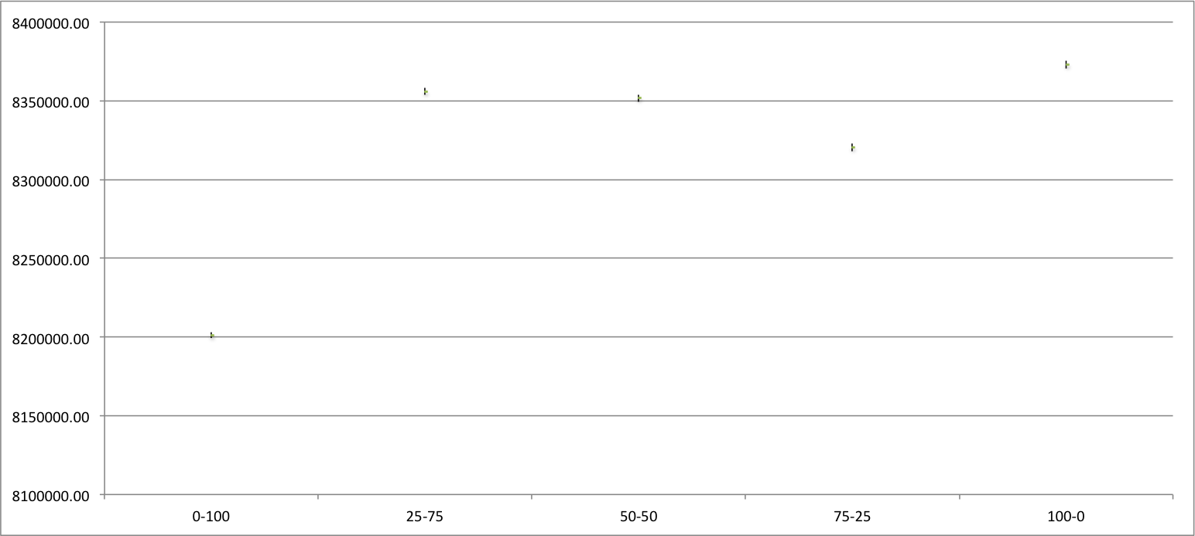
Resultados – Unidades Vendidas
Minoristas

Slide 22
Resultados – Unidades Vendidas
Mejor escenario Distribuidor 2: 100-0
Mejora del 1.81% respecto de 50-50 y 0.37% respecto de 75-25
Distribuidor 1 pierde ventas (1.95%) si comparamos 50-50 y 100-0
Ventas del Proveedor 1 muestran mejora constante
Mejor escenario para los minoristas: 100-0
 | 75-25 | 100-0
Min1 | - 0.12% | No hay cambio
Min2 | - 1.01% | + 0.13%
Min3 | + 0.48% | - 0.58%
Min4 | - 0.35% | + 0.72%
Min5 | No hay cambio | + 1.02%

Slide 23
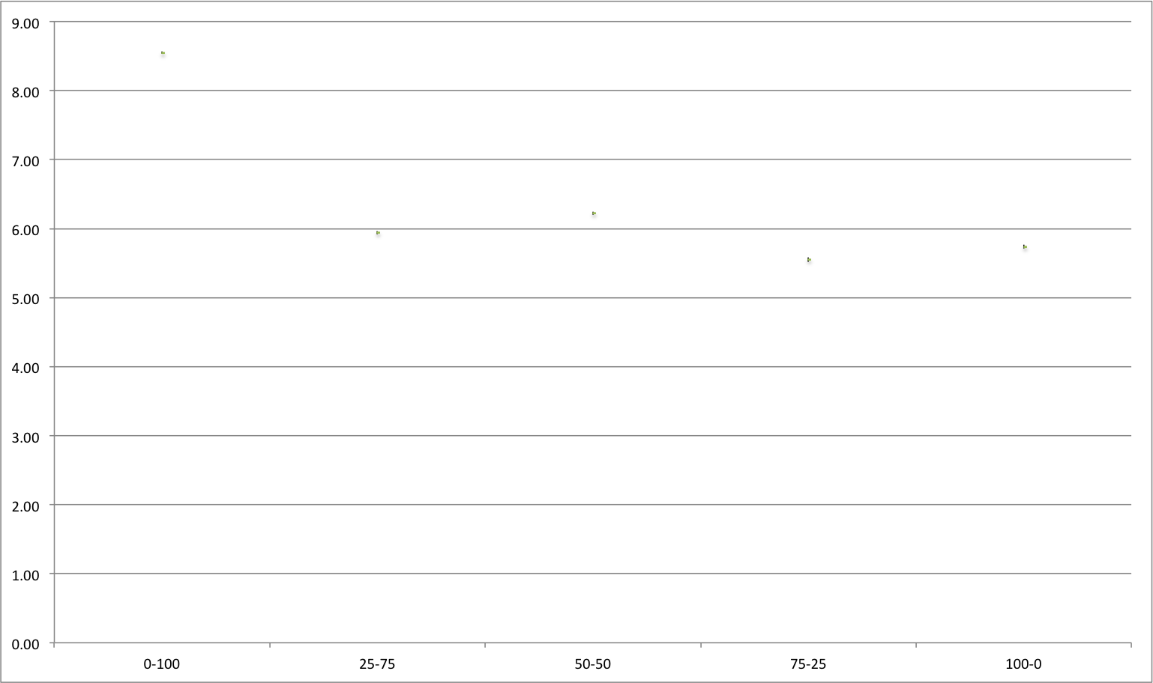
Resultados – Ratio Unidades Faltantes
Distribuidor 2

Slide 24
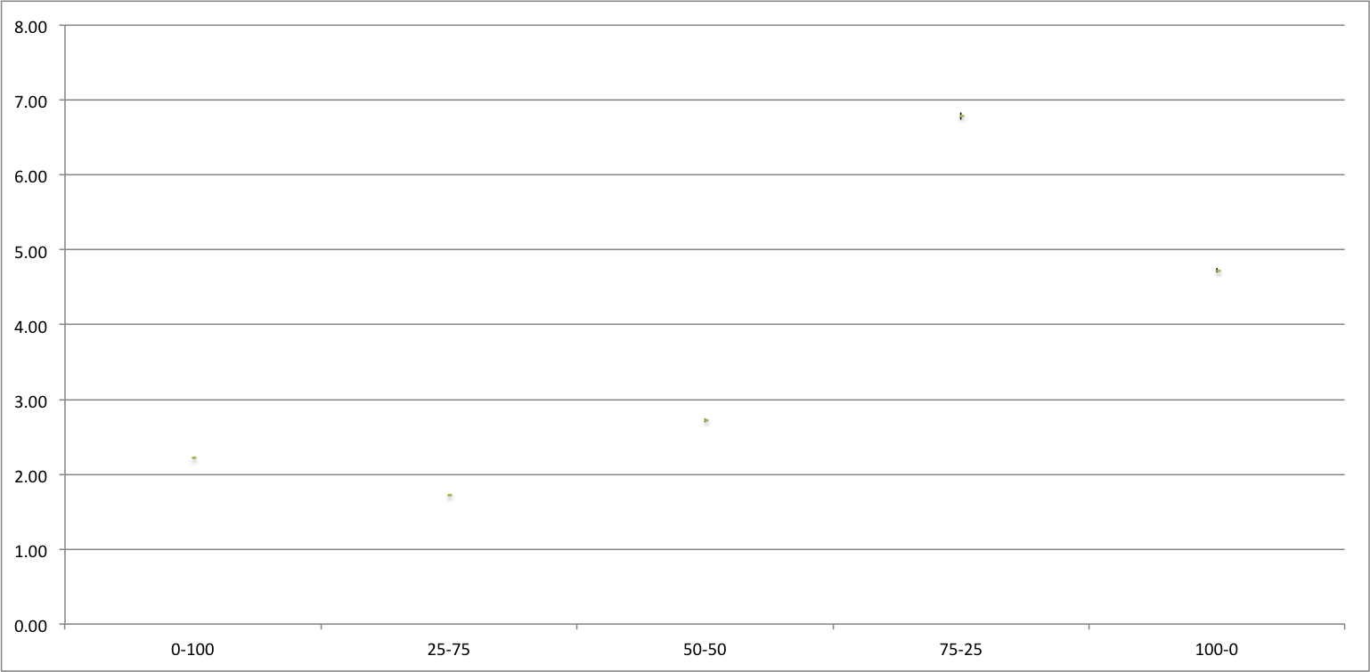
Resultados – Ratio Unidades Faltantes
Distribuidor 1

Slide 25
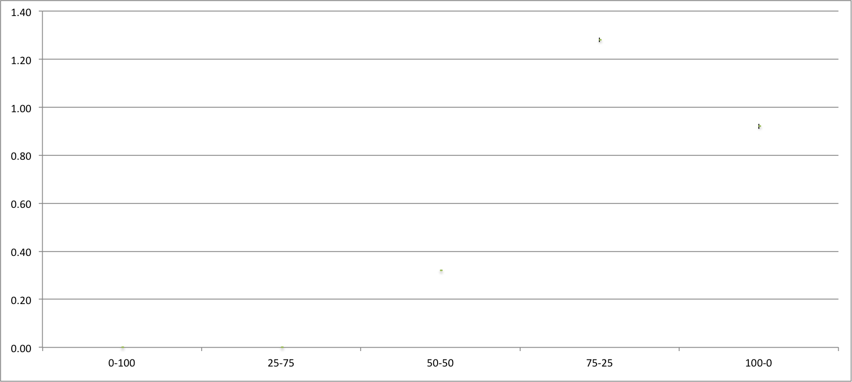
Resultados – Ratio Unidades Faltantes
Proveedor 1

Slide 26
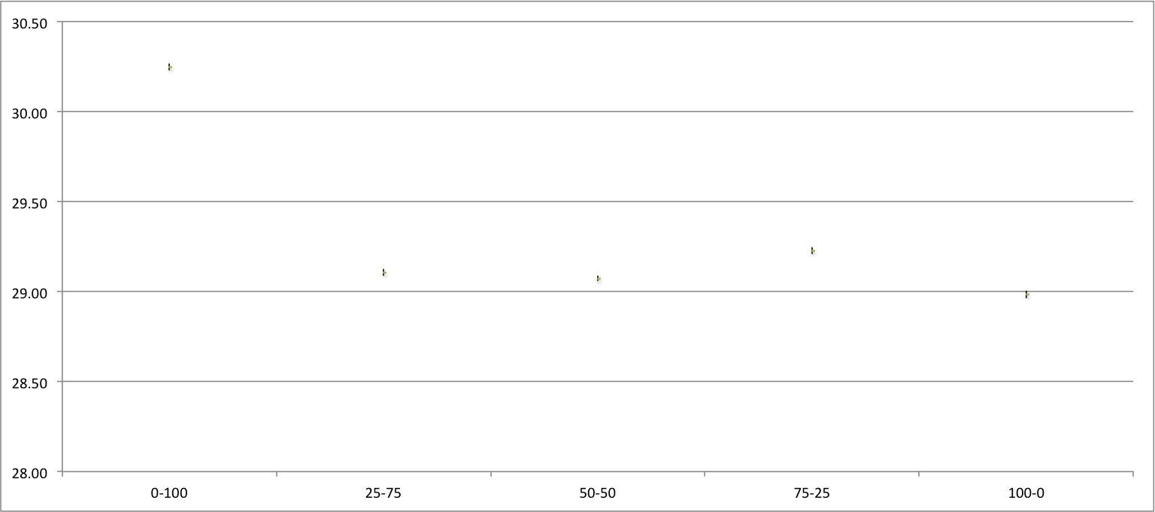
Resultados – Ratio Unidades Faltantes
Minoristas

Slide 27
Resultados – Ratio Unidades Faltantes
Mejor escenario Distribuidor 2: 75-25
Mejora del 10.77% respecto de 50-50. Sin embargo, 100-0 representa una mejora del 7.71% respecto de 50-50.
Ratio de unidades faltantes aumenta para el Distribuidor 1 pero 100-0 es mejor que 75-25. 100-0 representa mejora del 30% respecto de 75-25
Ratio de unidades faltantes aumenta para el Proveedor 1 pero 100-0 es mejor que 75-25. 100-0 representa mejora del 28.12% respecto de 75-25
Mejor escenario para los minoristas: 100-0
 | 75-25 | 100-0
Min1 | + 0.11% | No hay cambio
Min2 | + 0.88% | - 0.11%
Min3 | - 0.36% | + 0.46%
Min4 | + 0.14% | - 0.33%
Min5 | No hay cambio | - 0.47%

Slide 28
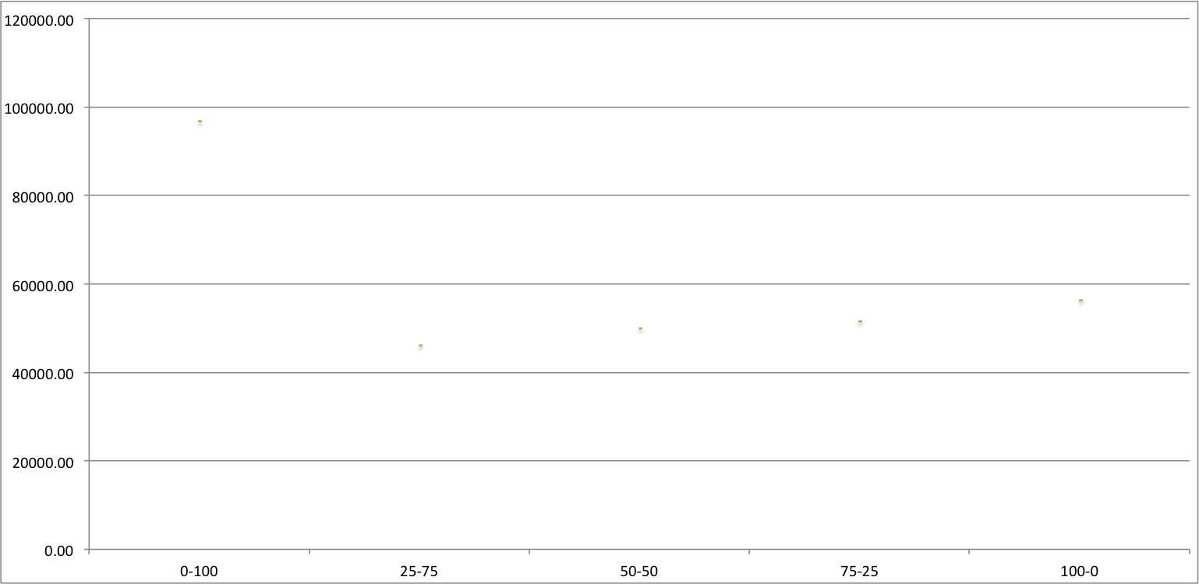
Resultados – Stock Promedio
Distribuidor 2

Slide 29
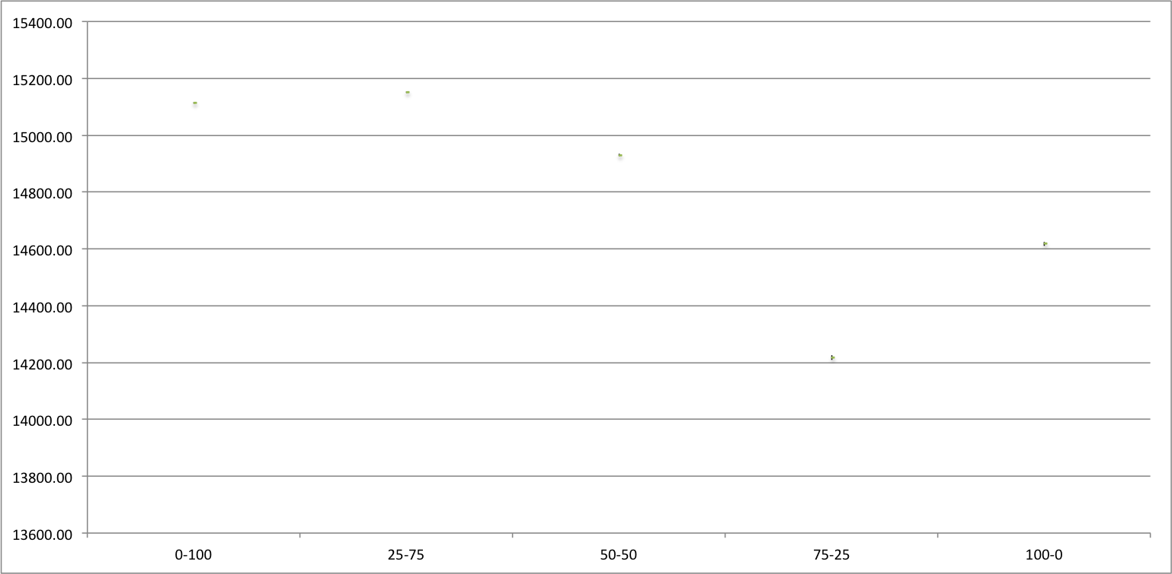
Resultados – Stock Promedio
Distribuidor 1

Slide 30
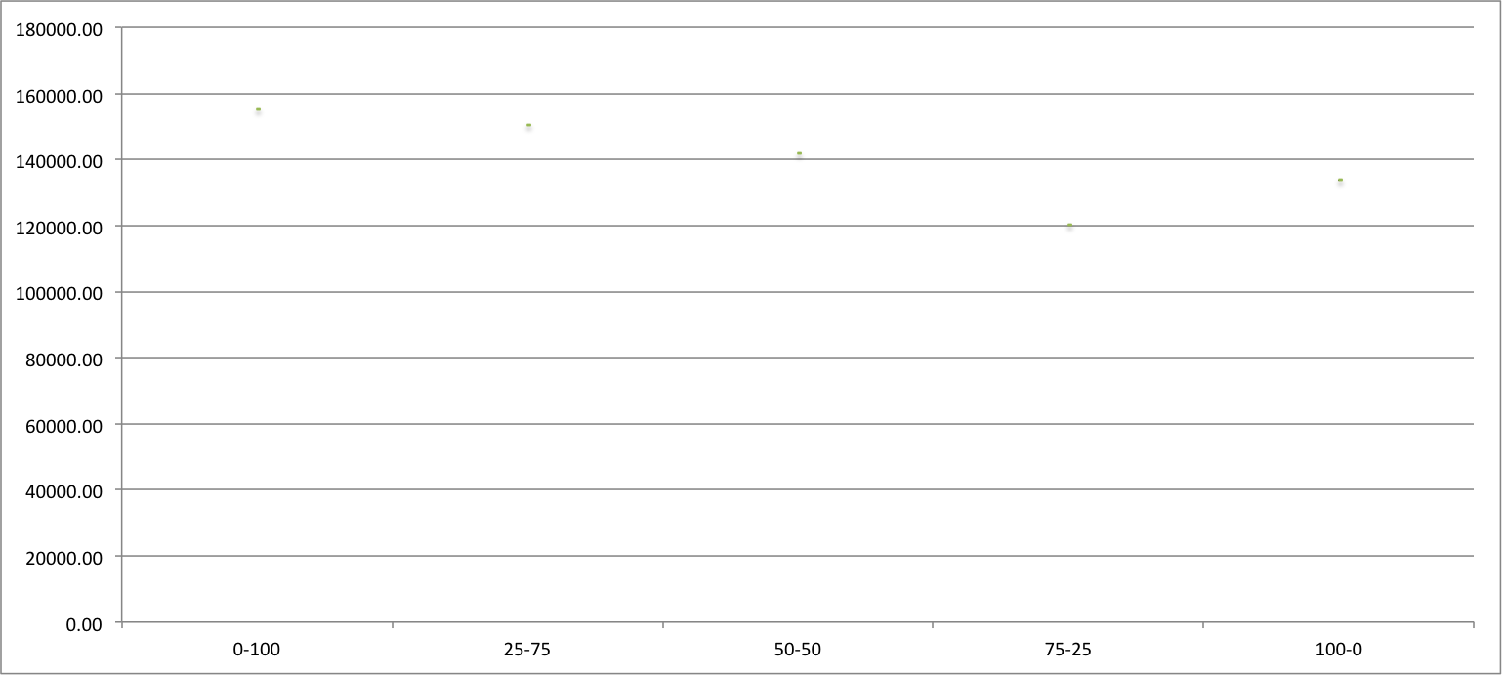
Resultados – Stock Promedio
Proveedor 1

Slide 31
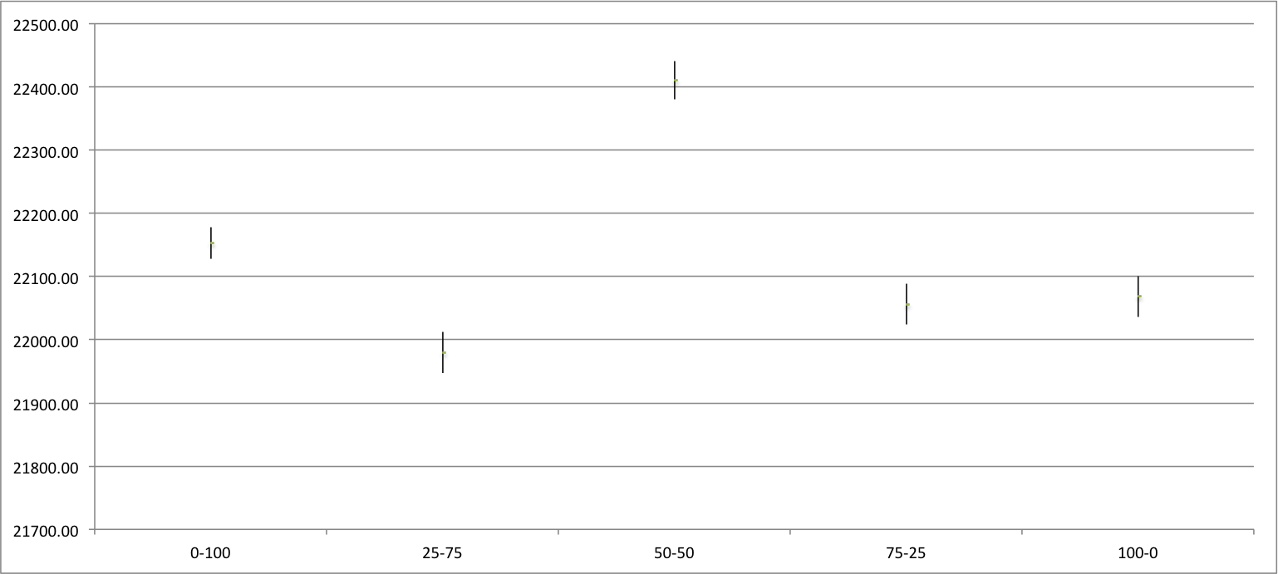
Resultados – Stock Promedio
Minoristas

Slide 32
Resultados – Stock Promedio
Mejor escenario Distribuidor 2: 25-75
Mejora del 7.64% respecto de 50-50 y 18.06% respecto de 100-0
El menor stock promedio para el Distribuidor 1 se da en el escenario 75-25. El 100-0 representa el segundo mejor escenario (2.81% peor comparado con 75-25)
Es de esperar que el stock promedio del Proveedor 1 disminuya entre 50-50 y 75-25 pero 100-0 muestra un cambio en la tendencia pero sigue siendo mejor comparado a 50-50.
Mejor escenario para los minoristas es 25-75. Si comparamos 75-25 y 100-0:
 | 75-25 | 100-0
Min1 | - 4.37% | - 5.37%
Min2 | - 1.48% | + 0.14%
Min3 | + 0.39% | - 0.78%
Min4 | - 0.43% | + 1.17%
Min5 | No hay cambio | + 0.93%

Slide 33
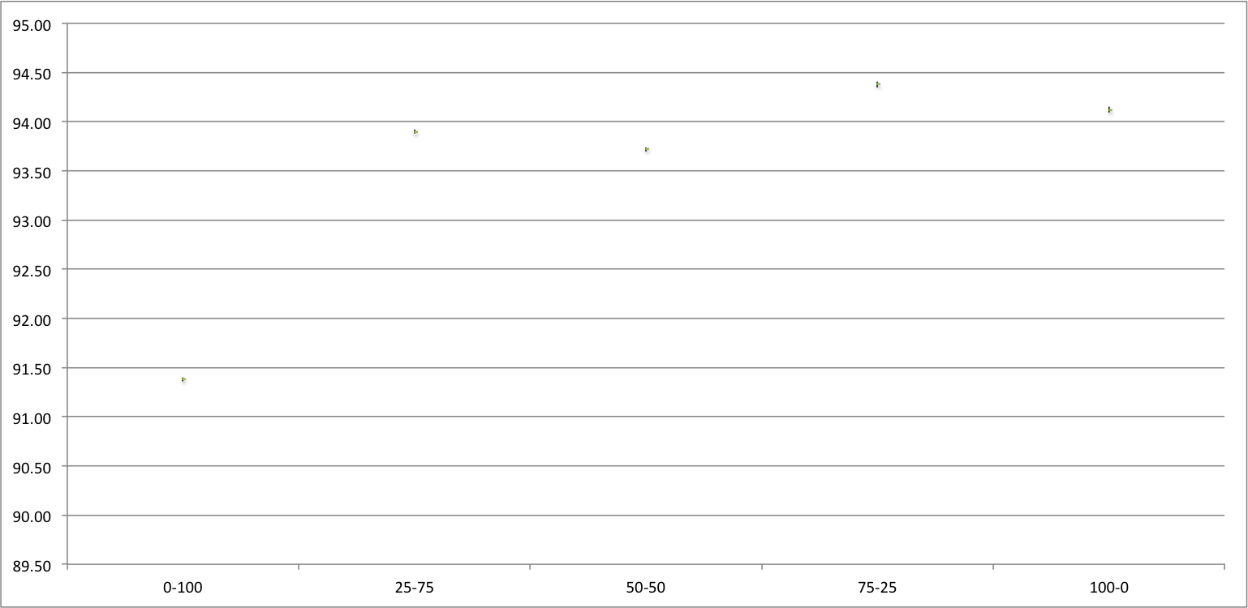
Resultados – Fulfillment
Distribuidor 2

Slide 34
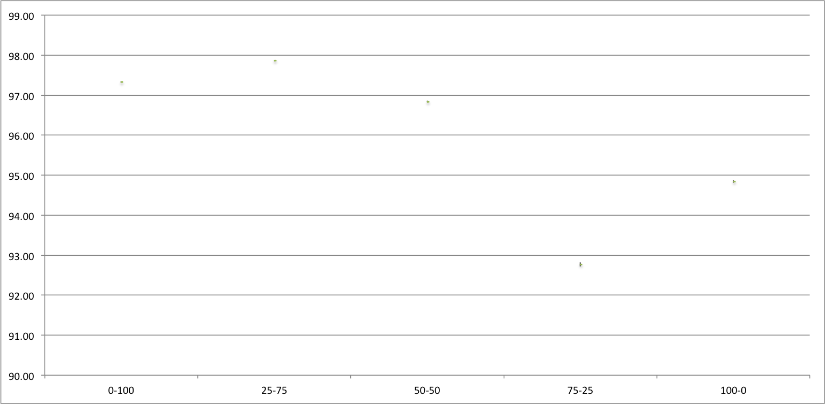
Resultados – Fulfillment
Distribuidor 1

Slide 35
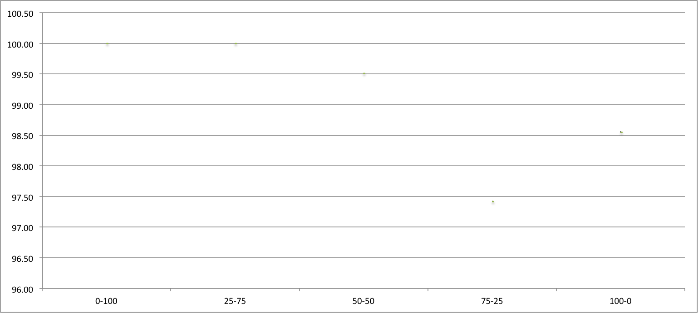
Resultados – Fulfillment
Proveedor 1

Slide 36
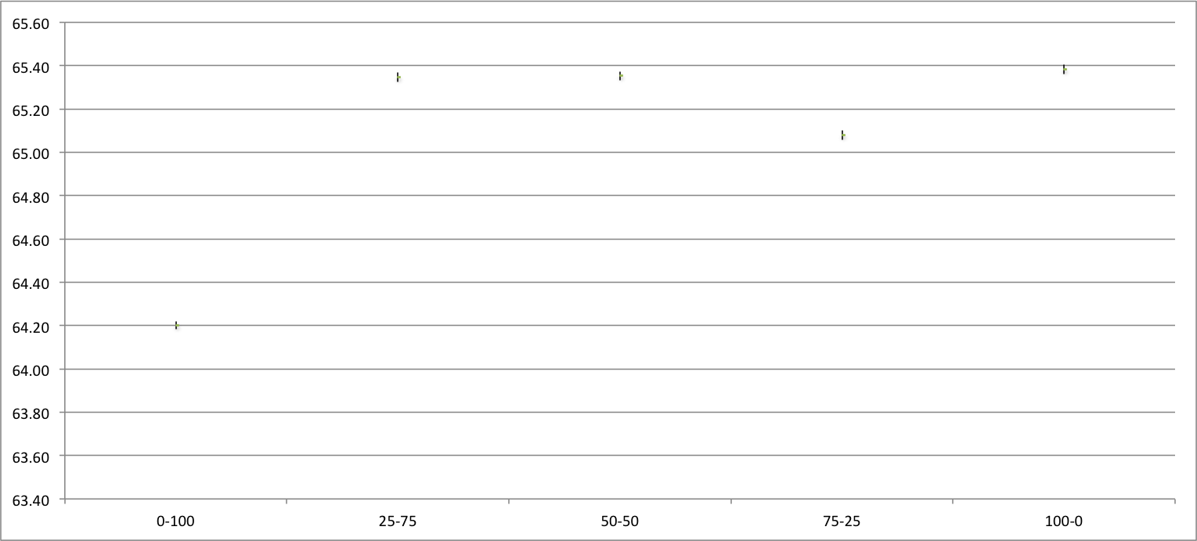
Resultados – Fulfillment
Minoristas

Slide 37
Resultados – Fulfillment
Mejor escenario Distribuidor 2: 75-25
Mejora del 0.70% respecto de 50-50 y 0.27% respecto de 100-0
El porcentaje de fulfillment del Distribuidor 1 disminuya entre 50-50 y 75-25 pero 100-0 muestra un cambio en la tendencia
El porcentaje de fulfillment del Proveedor 1 disminuya entre 50-50 y 75-25 pero 100-0 muestra un cambio en la tendencia
Mejores escenarios para los minoristas: 25-75, 50-50 y 100-0 (indistinguibles)
 | 75-25 | 100-0
Min1 | - 0.57% | - 0.27%
Min2 | - 0.90% | + 0.13%
Min3 | + 0.29% | - 0.45%
Min4 | - 0.18% | + 0.32%
Min5 | No hay cambio | + 0.41%

Slide 38
Conclusión
No es posible identificar un escenario que sea satisfactorio en un 100%
Las mejoras en algún agente o métrica traen aparejadas perdidas de performance en otro agente o métrica
Se recomienda dirigir el 100% de los pedidos del Distribuidor 2 al Proveedor 1.

Slide 39
Conclusión
El escenario 100-0 para el Distribuidor 2:
Aumento de las ventas en un 1.81%
Disminuyen las unidades faltantes en un 13.20%
El porcentaje de unidades faltantes baja de 6.22% a 5.74%
Aumenta el stock promedio un 12.71%
Porcentaje de fulfillmente pasa a ser 94.12% frente a 93.72%

Slide 40
Conclusión
El escenario 100-0 para los minoritas:
Se ven mejoras en todos los indicadores
En especial para los minoristas 2, 4 y 5 que:
Representan el 77.44% de las unidades solicitadas al Distribuidor 2
Representan el 75% de todo el mercado
Sin embargo ven crecer su stock promedio

Slide 41
Conclusión
El escenario 100-0 para el Distribuidor 1:
Disminuyen las ventas
Aumenta el faltante
Aumenta el ratio de unidades faltantes
Disminuye el stock promedio
Disminuye el porcentaje de fulfillment

Slide 42
Conclusión
El escenario 100-0 para el Proveedor 1:
Aumento sostenido de las ventas
Aumento sostenido de las unidades faltantes
Aumento del ratio de unidades faltantes. 100-0 es mejor que 75-25
Disminuye el stock promedio. 75-25 es mejor que 100-0
Disminuye el porcentaje de fulfillment. 100-0 es mejor que 75-25

Slide 43
Conclusión
En una escenario real sería de esperar:
Los minoristes destinen mayor proporción de pedidos al Distribuidor 2 por su mejor servicio
Esto restaría “presión” sobre el Proveedor 1
El Proveedor 1 podría verse persuadido a aumentar su producción
Algunos agentes revisarian sus niveles de stock óptimo y umbrales minimos de stock frente a la variación en los tiempos de respuesta

Slide 44

¿Preguntas?

